Slide 1
Résoudre les problèmes du
concept d’espèce clé de voûte :
une proposition d’analyse conceptuelle et computationnelle
Eva Delmas, Université de montréal
eva.delmas@gmail.com
Sophia Rousseau-Mermans,
Université de Montréal
sophia.rousseau-mermans@umontreal.ca

Slide 2
Plan de la présentation
Le concept d’espèce clé de voûte
Problèmes rencontrés par le concept
Interlude : Why should we care?
Quelles pistes de solution et d’analyse
Solution alternative : analyse conceptuelle et computationnelle du concept
Conclusion

Slide 3
1. Le concept
d’espèce clé de voûte

Slide 4
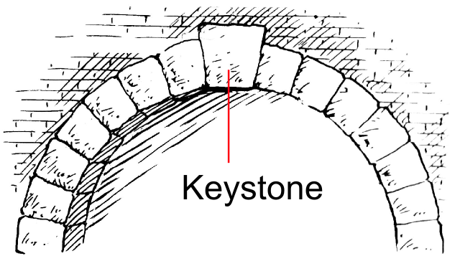
Définition commune

Slide 5
1ère définition
Paine (1969a, p. 92) :
Def. ECV = Espèce top-prédatrice dont les activités trophiques et l’abondance garantissent « l’intégrité de la communauté et sa persistance inaltérée à travers le temps, c’est-à-dire, sa stabilité […]. »

Slide 6
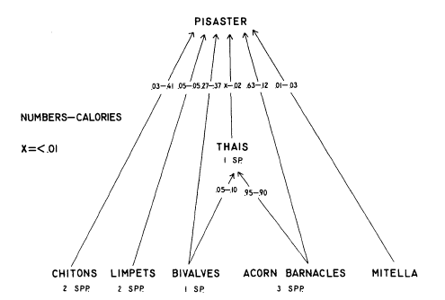
Exemple
Présence de Pisaster ochraceus
Diversité spécifique élevée dans C
C
(a) Prédation préférentielle (CV)
-
+
(b) Compétition à tendance exclusive
(compétition asymétrique)
Modifié de Paine (1966, p. 67)

Slide 7
Cas d’application
Absence/retrait de Pisaster o. :
(t1) Domination de Mytilus c. sur les autres espèces de C
(t2) Exclusion des autres espèces de C
(t3) Disparition de C
Seule espèce restante
Modifié de Paine (1966, p. 67)

Slide 8
2ème définition
Paine (1969b, p. 950) :
Def. (2) ECV = Espèce qui exerce (a) une prédation préférentielle sur (b) un consommateur primaire à tendance dominante dans sa communauté.

Slide 9
2. Problèmes rencontrés par le concept

Slide 10
(A) Multiplication des définitions (1960-1990’s)
Différents « types » d’espèces clé de voûte aux rôles écologiques différents (Mills, Soulé et Doak 1993):
Prédatrices
Proies
Mutualistes
Facilitatrices
« Ingénieurs écologiques »
Notes:
1er problème du concept d’espèce clé de voûte => Définitions qui peuvent sembler en tension car faisant référence à des espèces avec des rôles écologiques différents (ex. slide suivante) …

Slide 11

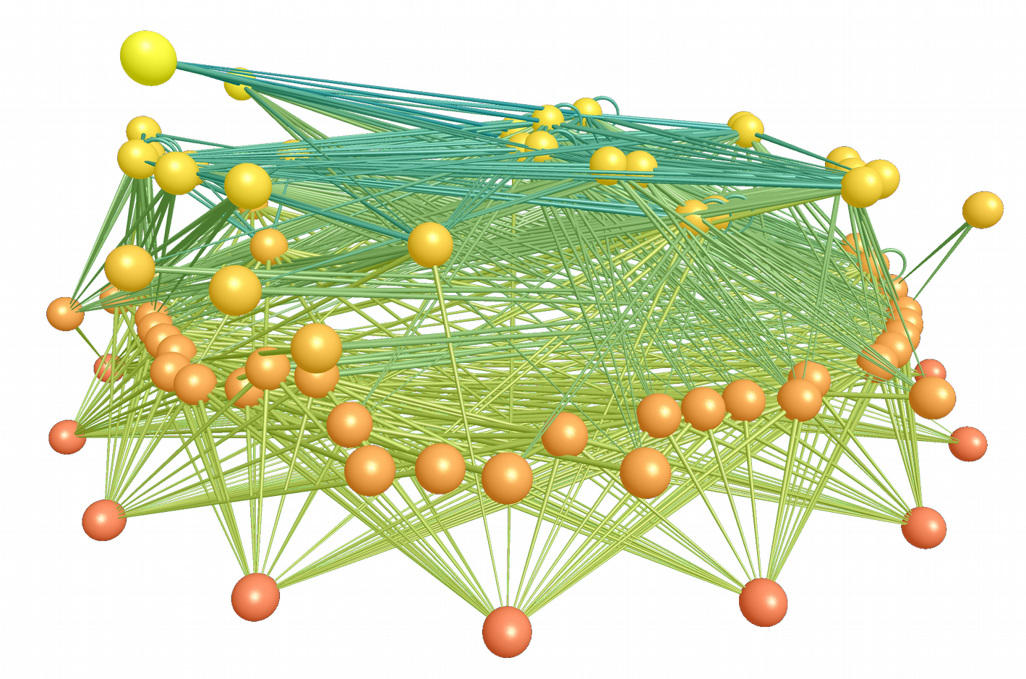
(B) FOISONNEMENT DES MESURES EN ÉCOLOGIE
L’espèce est “replacée” dans le contexte de sa communauté

Slide 12
(B) FOISONNEMENT DES MESURES EN ÉCOLOGIE
Différentes mesures de la structure des interactions des espèces sont utilisées pour tenter d’identifier et de charactériser les espèces Clé de Voûte
- Nombre de voisins = une vue locale

Slide 13
(B) FOISONNEMENT DES MESURES EN ÉCOLOGIE
Différentes mesures de la structure des interactions des espèces sont utilisées pour tenter d’identifier et de charactériser les espèces Clé de Voûte
- Nombre de voisins = une vue locale
- Voisinage des voisins

Slide 14
(B) FOISONNEMENT DES MESURES EN ÉCOLOGIE
Différentes mesures de la structure des interactions des espèces sont utilisées pour tenter d’identifier et de charactériser les espèces Clé de Voûte
- Nombre de voisins = une vue locale
- Voisinage des voisins
- “keystone index”
- Recoupement du voisinage (approche de la redondance des rôles)
- …

Slide 15
(B) FOISONNEMENT DES MESURES EN ÉCOLOGIE
Aggrégation
Bien résolus
Très aggrégés

Slide 16
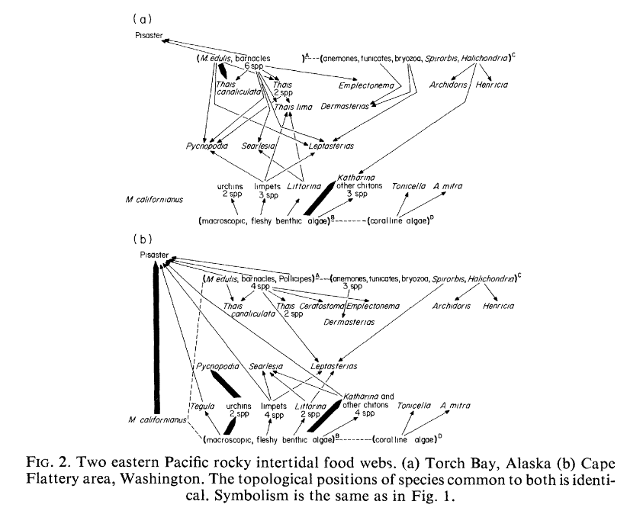
(C) VARIABILITÉ DU RÔLE CLÉ DE VOÛTE DES ESPÈCES
Exemple (Paine 1980, 670) :
Population
CV
Cappe flattery area, Washington

Slide 17
(C) VARIABILITÉ DU RÔLE CLÉ DE VOÛTE DES ESPÈCES
Exemple (Paine 1980, 670) :
Population
NON-CV
Relations trophiques +
composition spécifique similaires
(Torch Bay, Alaska)

Slide 18
Why should we care?

Slide 19
A. Intérêts théoriques en sciences et en philosophie
Analyse du concept d’ECV permet de questionner (i) le rôle des “espèces” individuelles dans les dynamiques écologiques des communautés, méta-communautés, écosystèmes, etc., et (ii) le type d’interactions (trophiques et/ou non-trophiques) sous-jacentes à ce rôle.

Slide 20
A. Intérêts théoriques en sciences et en philosophie
Questionne le rôle et le sens de la notion d’espèce dans les explications en écologie :
    L’espèce peut-elle représenter une unité de généralisation fondamentale en écologie et si oui en quel sens (espèce “écologique”, tropho-espèce, etc.) ?

Slide 21
B. Enjeux pratiques de conservation et d’éthique appliquée
Conservation. Concept important depuis plusieurs années dans les programmes de conservation. Or :
Définition
Mesures
Quantifications
Prédictabilité

Slide 22
B. Enjeux pratiques de conservation et d’éthique appliquée
Éthique. Questionne implications pratiques des éthiques écocentrées qui reconnaissent la valeur intrinsèque des espèces individuelles et de leur communauté/écosystème
Potentiel de réconciliation entre différentes approches de conservation : (i) espèce-centrées et/ou (ii) communautés ou écosystèmes-centrées ?

Slide 23
3. Quelles pistes de solutions et d’analyse ?

Slide 24
Définition générale, quantitative du concept
Power et al (1996, 609) :
Def. ECV (2) = “une espèce clé de voûte [est une espèce] dont l’impact sur sa communauté ou son écosystème est important (large), [...] de manière dispropotionnée par rapport [(a)] à son abondance [ET (b) à un certain degré d’impact]”
(Noter ici que Paine (2010) endosse cette définition malgré les pbs soulignés plus loin)

Slide 25
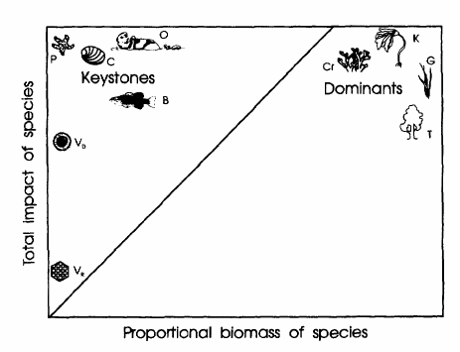
Avantages ...
Clés de voûte (CV)
Distinction entre deux types d’impact : CV et dominant
Définition “neutre” quant aux propriétés et effets écologiques des ECV
Définition opératoire
seuil
Non clés de voûte
Espèces dominantes

Slide 26
... et limites
Neutralité réduit le pouvoir explicatif et prédictif du concept
Ne résoud pas le problème de la variabilité du rôle clé de voûte des espèces
Seuil arbitraire
Clés de voûte (CV)
seuil
Non clés de voûte
Espèces dominantes

Slide 27
D’une vision qualitative à une quantification
Continuum
Importance des “noeuds” pour la stabilité et/ou le fonctionnement du système relativement à la biomasse
Quelles mesures ?

Slide 28
D’une vision qualitative à une quantification
Seuil ?
Continuum

Slide 29
4. Solution alternative : analyse conceptuelle et computationnelle du concept

Slide 30
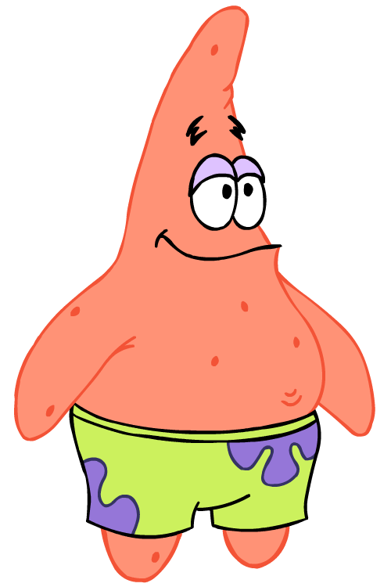

Notre projet
Clarification du rôle épistémique et du statut ontologique du concept d’espèce clé de voûte
Ajustement des propositions faites dans un cadre quantitatif et modélisatoire :
Définition
Mesure
Quantification
Modélisation
Prédictabilité

Slide 31


Notre projet
Résolution/clarification du problème de la variabilité du rôle clé de voûte des espèces à partir d’une redéfinition écologique de l’espèce
Comment cette redéfinition peut-elle s’intégrer dans les modèles de réseaux (modèle de niche par exemple) et dans leur aggrégation ?

Slide 32
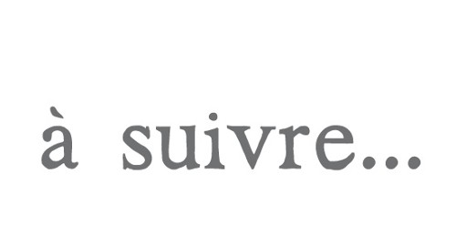
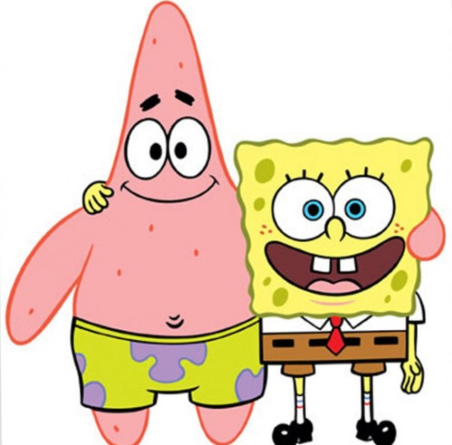
Merci de votre attention !
Sophia Rousseau-Mermans,
Université de Montréal
sophia.rousseau-mermans@umontreal.ca
Eva Delmas,
Université de montréal
eva.delmas@gmail.com

Slide 33
Annexes

Slide 35
(a) Définitions multiples et (a priori) incompatibles
Exemples :
A
B
Espèce prédatrice (CV)
Espèce prédatrice
Espèce proie
Espèce proie (CV)
X est mangé par Y
Sens de la relation CV

Slide 36
(a) Définitions multiples et (a priori) incompatibles
Exemples :
DS +
DS + ou DS -
A
B
Espèce prédatrice (CV)
Espèce prédatrice
Espèce proie
Espèce proie (CV)
X est mangé par Y
Sens de la relation CV
DS = Diversité spécifique

